Slide 1
Лидерство в системе здравоохранения и в медицинском образовании: некоторые идеи

Slide 2
Руководящие работники
Термины Менеджмент и Руководство (Лидерство) часто употребляются как синонимы
Акцент на Руководстве (Лидерстве)
Важный элемент в понимании изменений и новаторских идей в медицинском образовании

Slide 3
Функции Руководящих работников и функции менеджеров
Руководящие работники
(Лидеры)
Анализ
Установки
Корректировка/привлечение к работе
Воодушевление
Менеджеры
Планирование
Организационная работа
Исполнение
Контроль и оценка

Slide 4
Руководящий работник должен уметь
Вызывать доверие
Решать конфликты
Поощрять разнообразие взглядов
Развивать культуру коллективизма и коллективных ценностей
Быть победителем и обладать способностью видеть перспективу
Быть энергичным
Воодушевлять на работу
Развивать творческие методы руководства у сотрудников и не узурпировать власть
Достигать взаимопонимания при общении

Slide 5
Ключевые сферы компетенции для руководства (менеджеров и руководящих работников)
Перспективное мышление и прогрессивность
Коллективная работа
Решение конфликтов и переговоры
Развитие организации на принципах нравственности и доверия
Навыки общения
Навыки составления бюджета и навыки управления финансами

Slide 6
Характеристика моделей руководства (лидерства)
Ситуативная/непредвиденных ситуаций (Situational/Contingency)
Деловая (Transactional)
Трансформационная модель (Transformational)
Мотивационная (Psychodynamic)

Slide 7
Трансформационная модель (Transformational leadership)
Основана на харизматическом, мотивирующем и доверительном стиле руководства, включающем:
Постановку и четкое объяснение целей
Руководитель - яркая модель действий
Доверие к окружающим
Поощрение сотрудничества
Создание атмосферы, в которой люди чувствуют свою надобность

Slide 8
Новая канадская основа для лидерства в здравоохранении (LEADS)
Направлять себя (Lead Self)
Вовлекать других (Engage Others)
Достигать результатов (Achieve Results)
Создавать союзы (Develop Coalitions)
Трансформация системы (System Transformation)

Slide 9
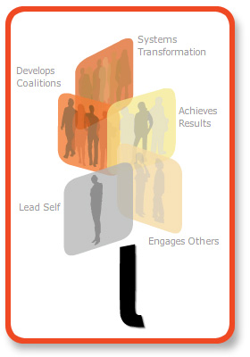
Обзор типов руководителей
Пять сфер
4 способности на каждую сферу
Всего 20 способностей
Описание поведения на 4 уровнях
Трансформация систем
Создание
союзов
Достижение
результатов
Самодисциплина
Привле
чение других

Slide 10
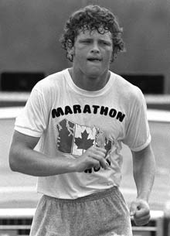
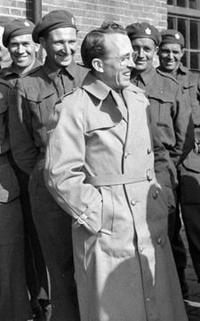
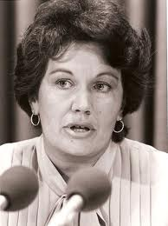
Руководитель это…
«Руководитель» это – человек, способный работать над собой и влиять на других, объединяя всех для коллективной работы для достижения конструктивных целей”.
Терри Фок
Достопочтенная
Моник Бегин
Tommy Douglas

Slide 11
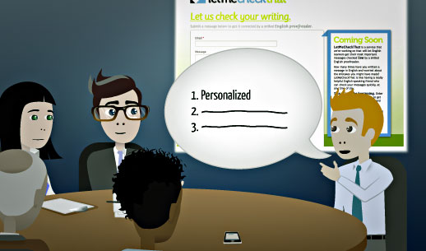
Преимущества LEADS
Может работать по всей стране (Pan-Canadian)
При здравоохранении, для здравоохранения
Простая/запоминающаяся
Основана на научных данных
Системный уровень
Развитие качеств руководителя
Ориентирована на результат и поведение
Гибкая в реализации
Возможности
LEADS has
many
advantages
Notes:
Slide 17
LEADS as a construct has the attributes outlined on this slide. It is for these reasons that the framework has been so positively received within the Canadian health sector.
11

Slide 12
Модель развития лидера
Возможности будущего положения
Достижение результатов
Привлечение других
взаимоотношения
Личностный рост
стратегические процессы
Создание союзов
Нынешнее положение
Самодис-
циплина
Системы трансформации
Динамика роста

Slide 13
Возможности систем трансформации
Успешные руководители…
Представляют системы/ демонстрируют способность к критическому мышлению
Поощряют и поддерживают новаторство
Работают на перспективу
Победители и руководят развитием
(LEADS)

Slide 14
Лидерская модель в действии
Привлечение других
Достижение результатов
Достижение результатов
Создание союзов
Lead
Self
самодисциплина
Достижение результатов
Достижение результатов
Трансформация системы

Slide 15
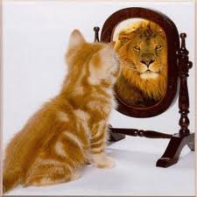
Самодисциплина
Мотивированные
руководители….
Обладают самосознанием
Управляют собой
Проявляют характер
Развиваются

Slide 16
Необходимые исследования
Республике Казахстан предлагается провести исследования по лидерству в здравоохранении и разработать свою собственную модель с требующимися возможностями
Все системы здравоохранения требуют сильных лидеров с надлежащими возможностями

Slide 17
Благодарность
Ellen.melis@unlimited-potential.ca
btholl@chlnet.ca
Naomi.Chambers@mbs.ac.uk. et. al.

